Slide 1
ИНТЕГРАЦИЯ ИНФОРМАТИКИ, РОБОТОТЕХНИКИ И ФИЗИКИ,
КАК СПОСОБ РЕАЛИЗАЦИИ ИНЖЕНЕРНОГО ОБРАЗОВАНИЯ В ШКОЛЕ НА БАЗЕ «КВАНТОРИУМА»
Муниципальное автономное общеобразовательное учреждение
«Средняя общеобразовательная школа №76»
Учитель физики: Колотовкина Ирина Владимировна
Учитель информатики: Курцева Юлия Александровна
https://sh76-seversk-r69.gosweb.gosuslugi.ru/
1

Slide 2
ШКОЛЬНОЕ ИНЖЕНЕРНОЕ ОБРАЗОВАНИЕ
это углублённая программа обучения, предназначенная для подготовки учащихся к инженерной и технической деятельности;
это не увеличение числа часов для углублённого изучения предметов. Это расширение практического содержания программ для развития навыков инженерной деятельности, отвечающих потребностям будущих работодателей.

Slide 3
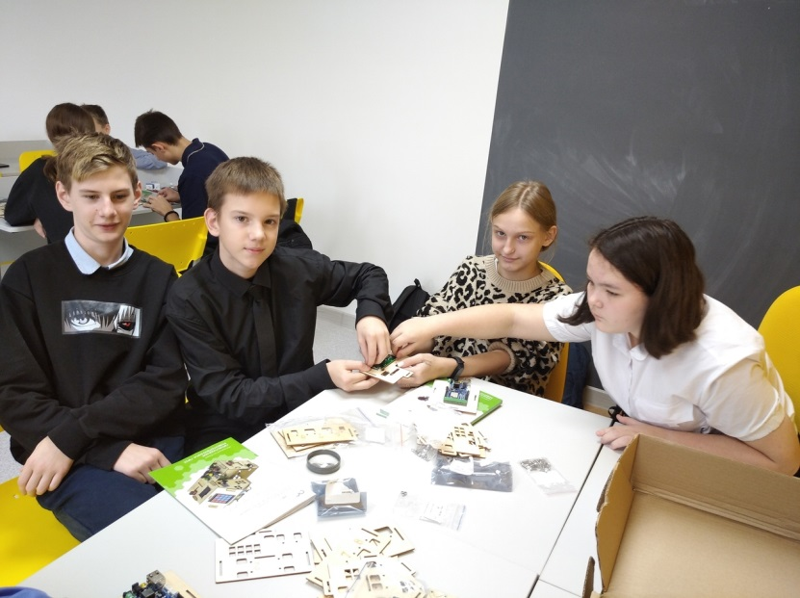
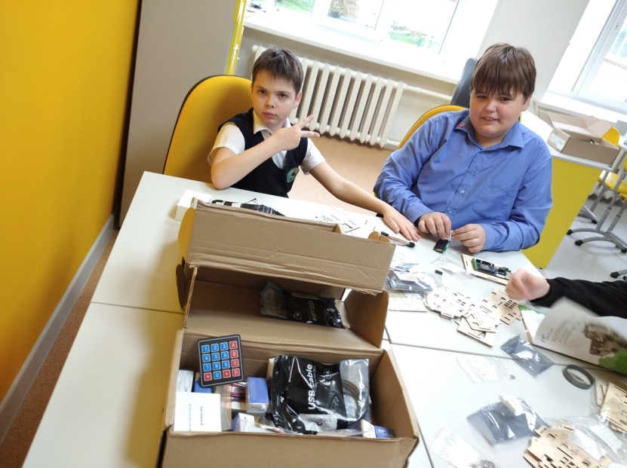
ЦЕЛИ ИНЖЕНЕРНОГО ОБРАЗОВАНИЯ В ШКОЛЕ
формирование технологической культуры обучающихся, получение качественного образования, соответствующего практическим задачам инновационного развития современных наук и промышленного производства.

Slide 4
ОСОБЕННОСТИ ТАКОГО ОБРАЗОВАНИЯ:
Углублённое изучение точных наук. Школьники изучают математику, физику и информатику на более сложном уровне.
Практические и лабораторные работы. Важной частью обучения являются практические занятия, на которых учащиеся могут проводить эксперименты, создавать технические проекты и работать с различными инструментами и материалами на современном техническом уровне.
Проектная деятельность. Ученики работают над долгосрочными проектами, которые могут включать разработку и создание роботов, программное обеспечение или другие инженерные решения.
Взаимодействие с университетами и предприятиями. Часто школы организуют партнёрские отношения с университетами и местными предприятиями для проведения мастер-классов, экскурсий и стажировок.
Подготовка к высшему образованию и карьере. Программа направлена на подготовку школьников к поступлению в технические вузы и будущей карьере в области инженерии и технологий.

Slide 5

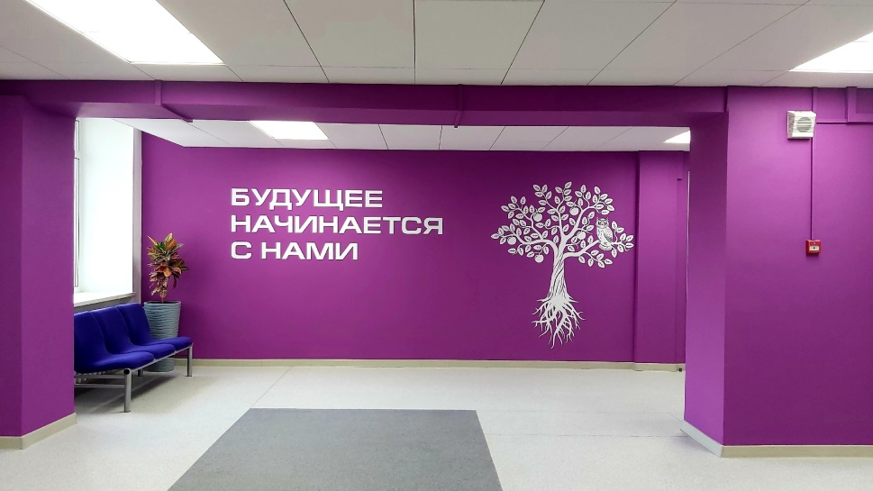
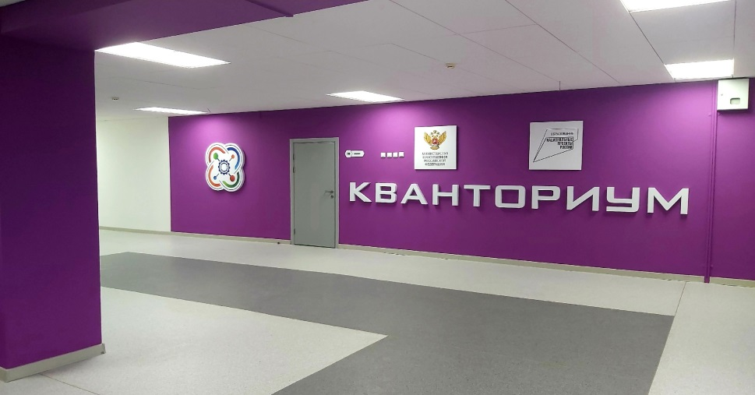
В рамках национального проекта
“Об образовании”, по всей стране и у нас в городе, разворачиваются такие проекты, как технопарки “Кванториум”.
15 сентября 2024 года, на базе
МАОУ «СОШ № 76» города Северск открылся центр технического творчества “КВАНТОРИУМ”.
Цель – развитие инженерных компетенций учащихся через организацию проектной деятельности в процессе обучения, конструирования, моделирования и программирования.

Slide 6
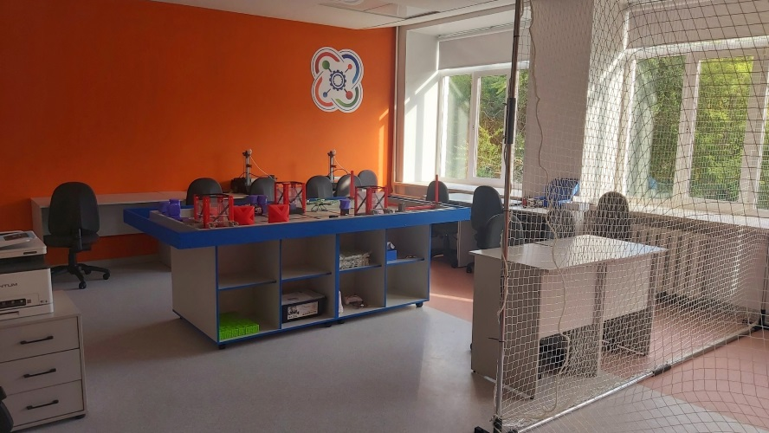
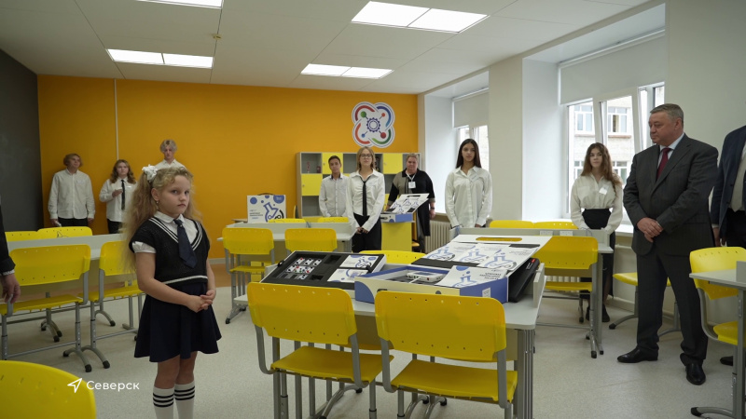
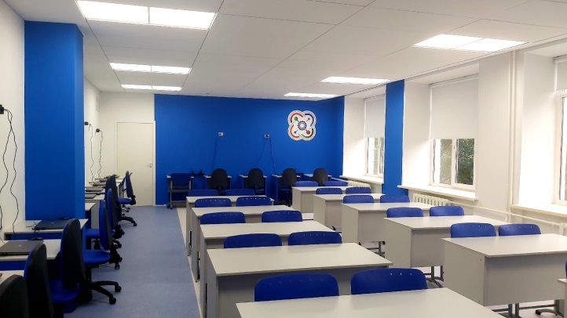
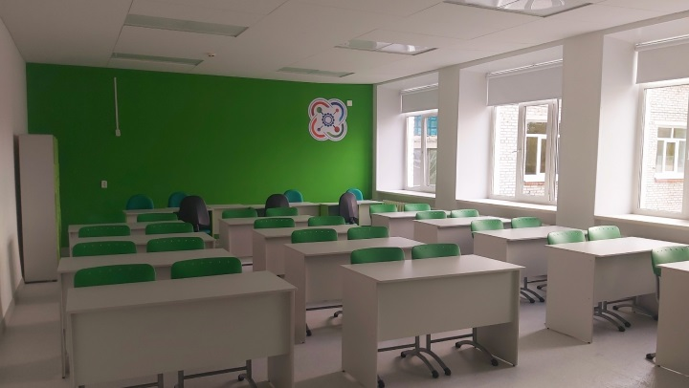
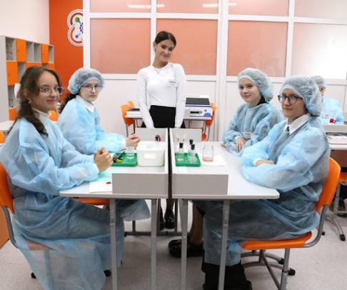
В процессе подготовки в кабинетах информатики, биологии, физики, химии был проведён ремонт, закуплено оборудование, открыт кабинет робототехники.

Slide 7
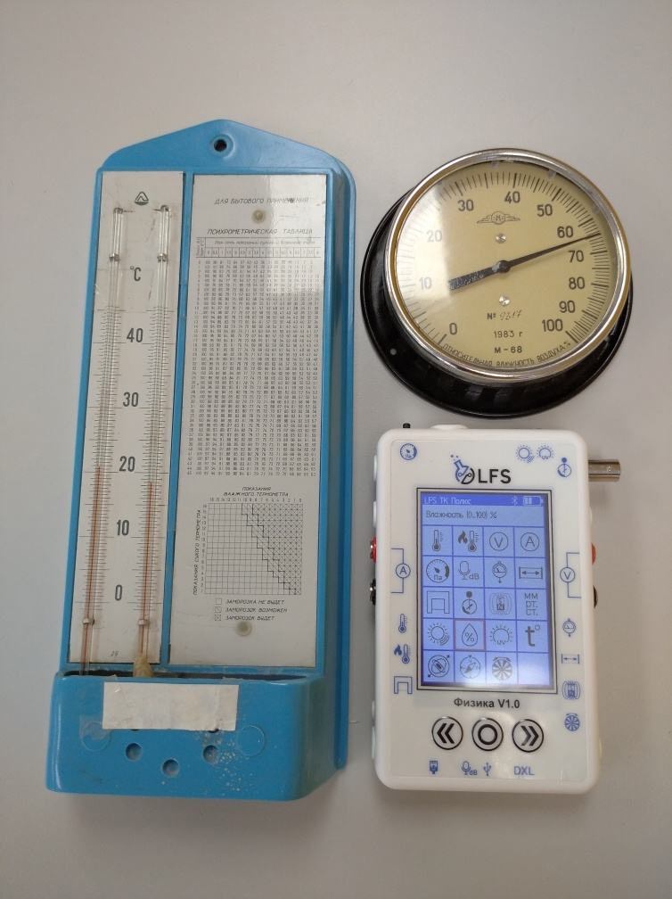
В кабинете физики:
Цифровая лаборатория «POLUSLAB», лабораторное оборудование по основным разделам физики для проведения лабораторных работ, физпрактикумов в урочное время, а также для работы во внеурочное время;
Измерительные приборы (профилометр, спектрофотометр, микроскоп с камерой, и др.) и датчики для проведения исследований.

Slide 8
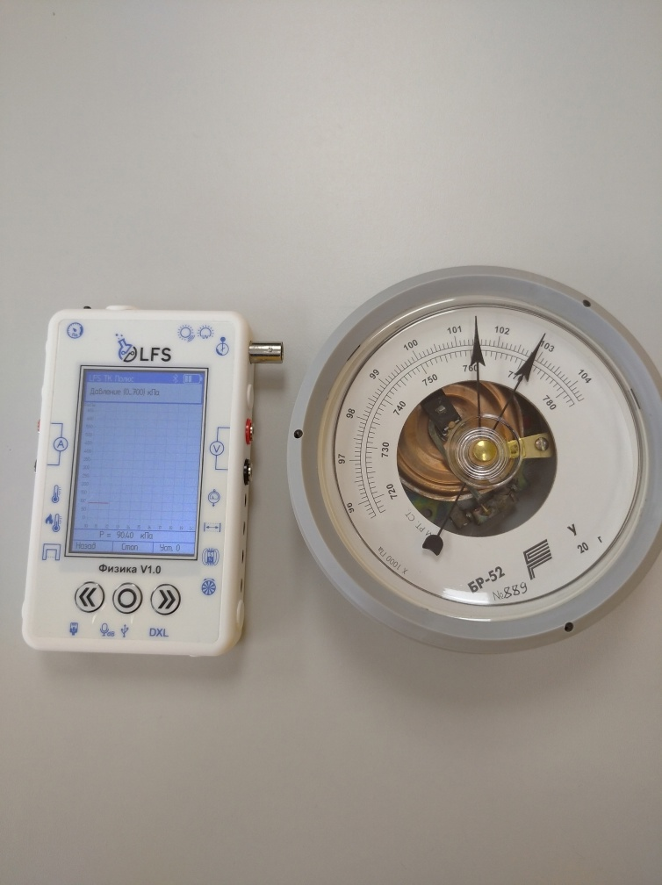
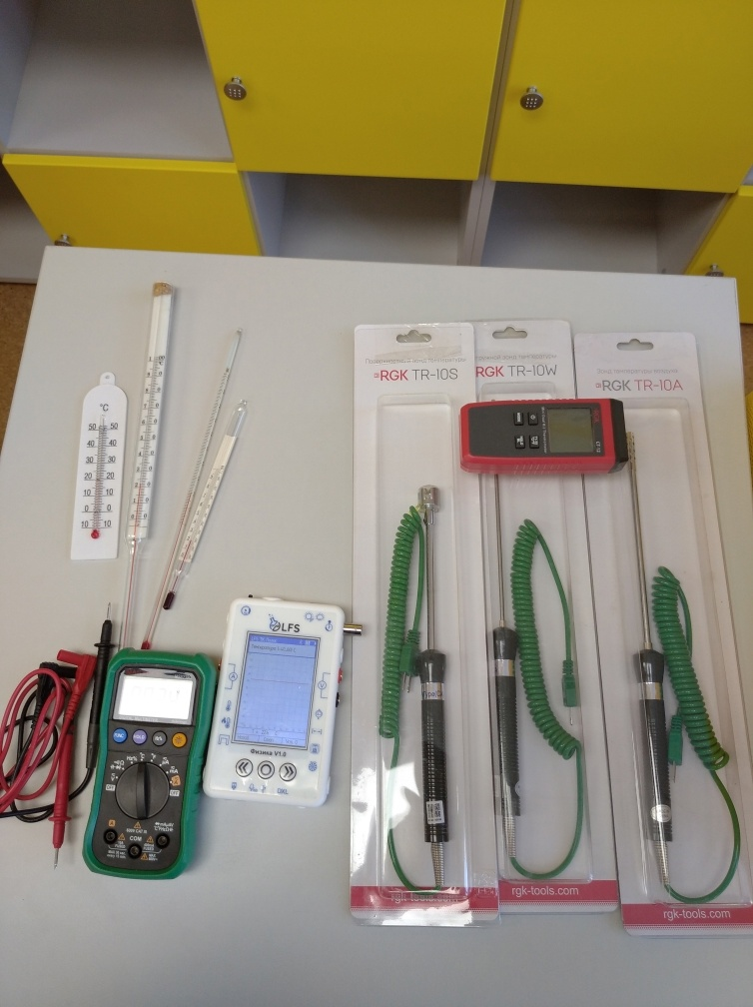

Slide 9
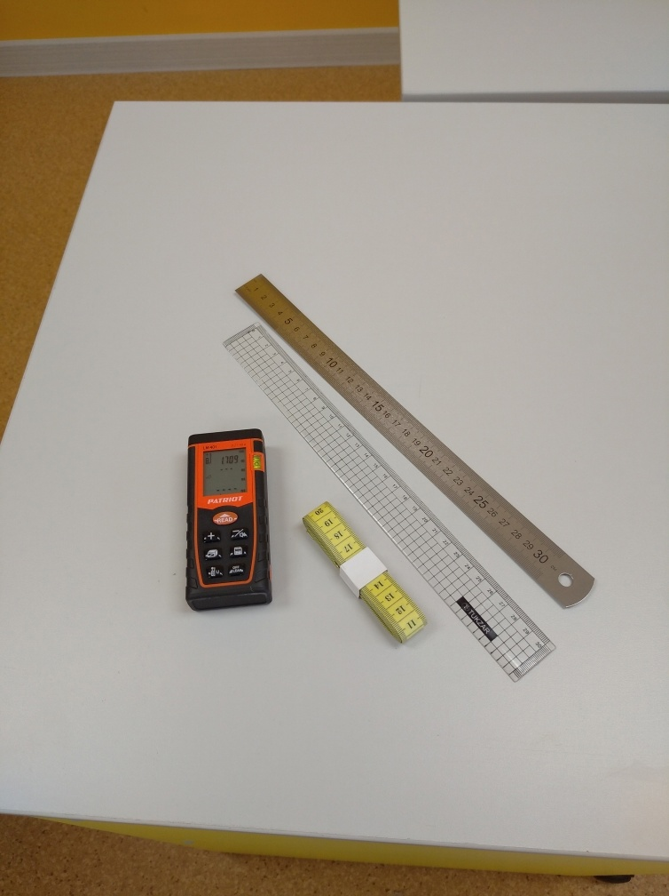
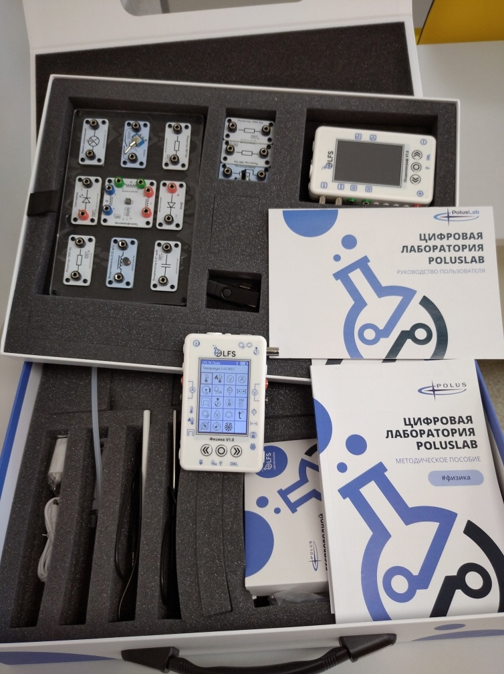

Slide 10
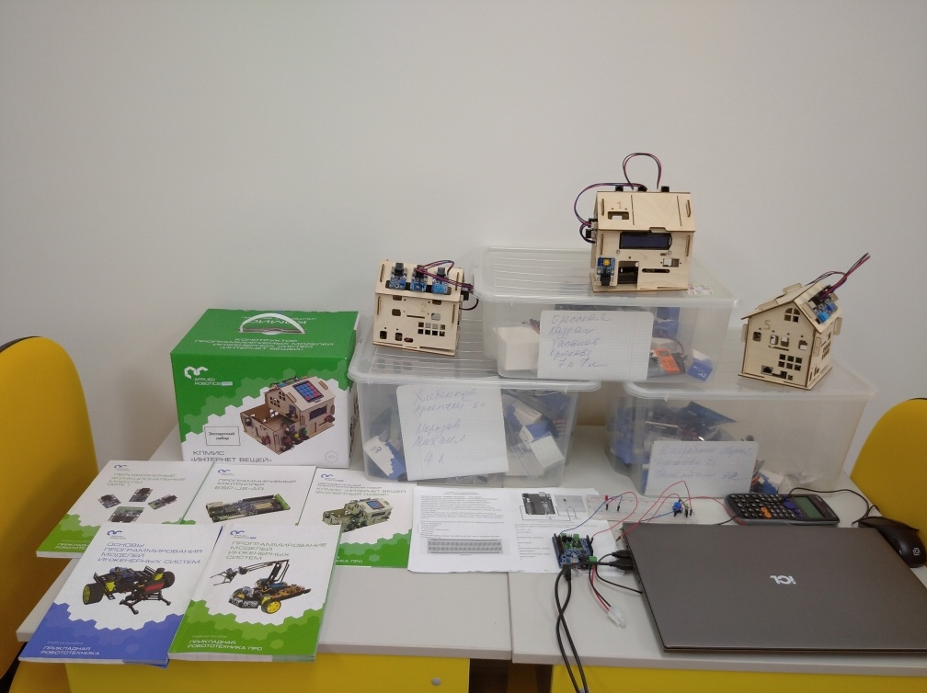

Slide 11
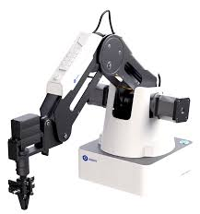
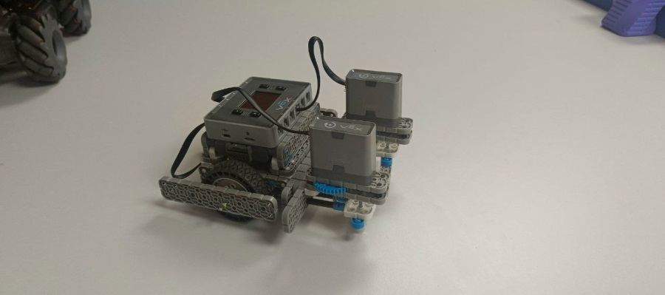
В КАБИНЕТЕ ИНФОРМАТИКИ И РОБОТОТЕХНИКИ:
Информатика: 2 мобильных класса
(15 ноутбуков), 15 рабочих ноутбуков. Интерактивная панель.
Робототехника: Роботы VexIQ, Dobot Magician, Vex Robotics, 3D принтеры, LEGO EV3, Robotics.

Slide 12
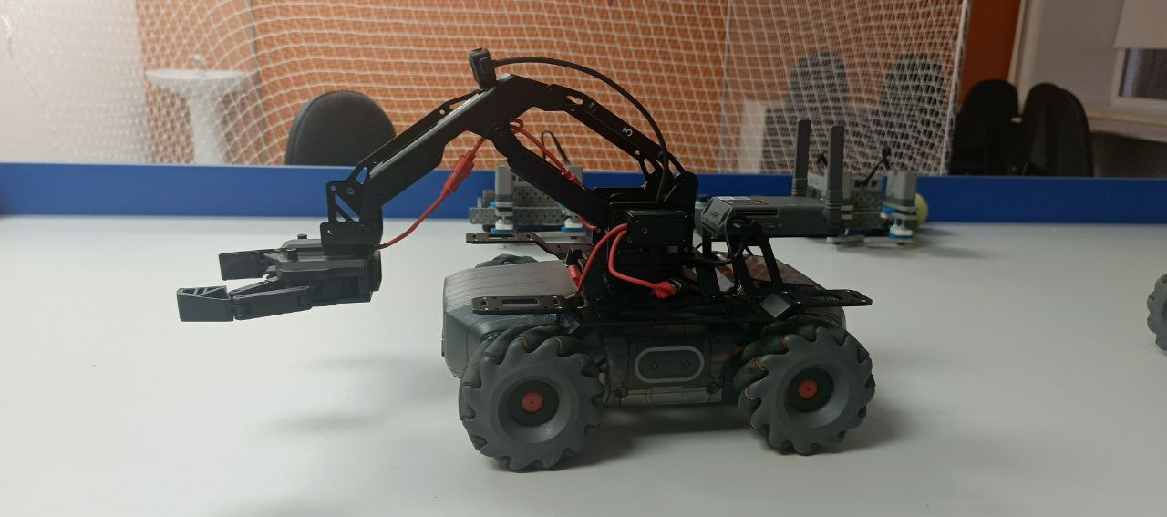
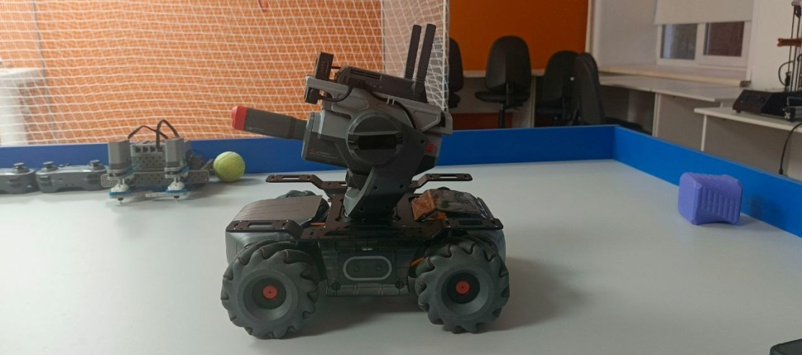
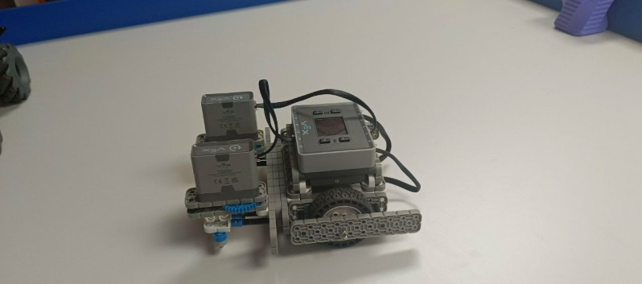

Slide 13
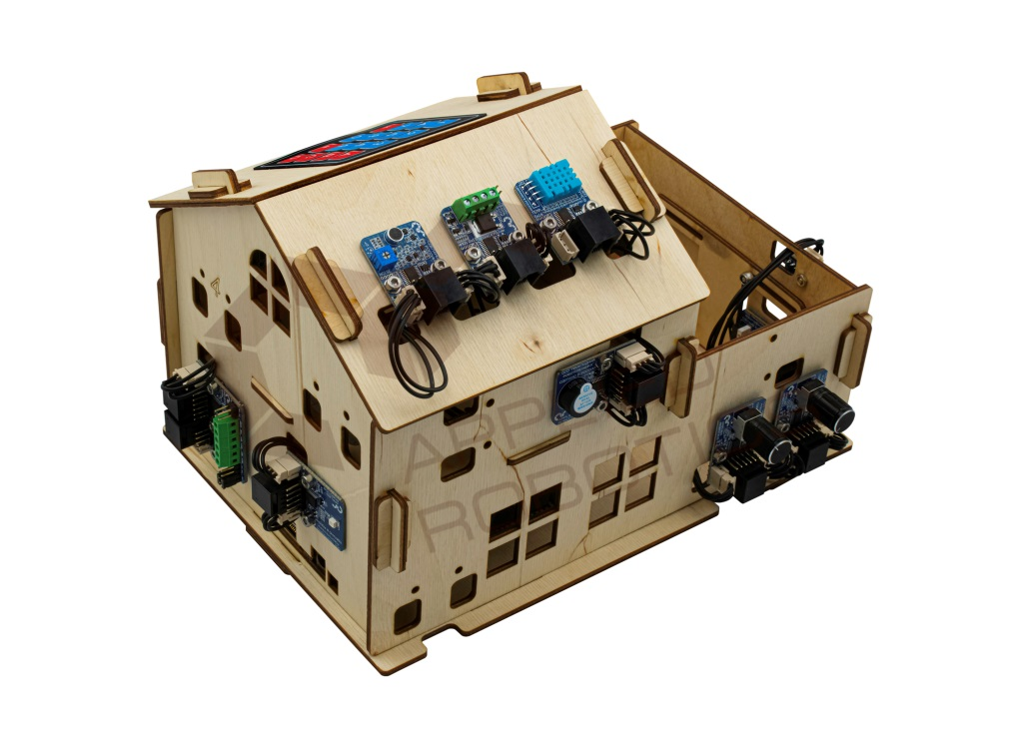
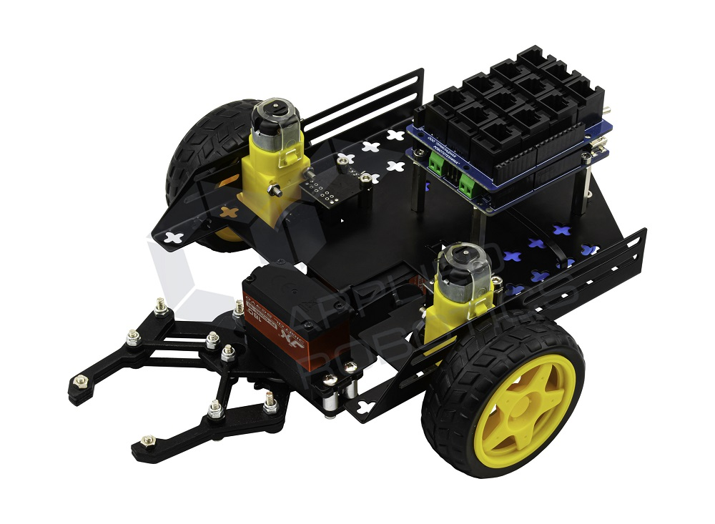
Образовательный набор для изучения технологий связи и IoT. Конструктор программируемых моделей инженерных систем. «Интернет вещей»

Slide 14
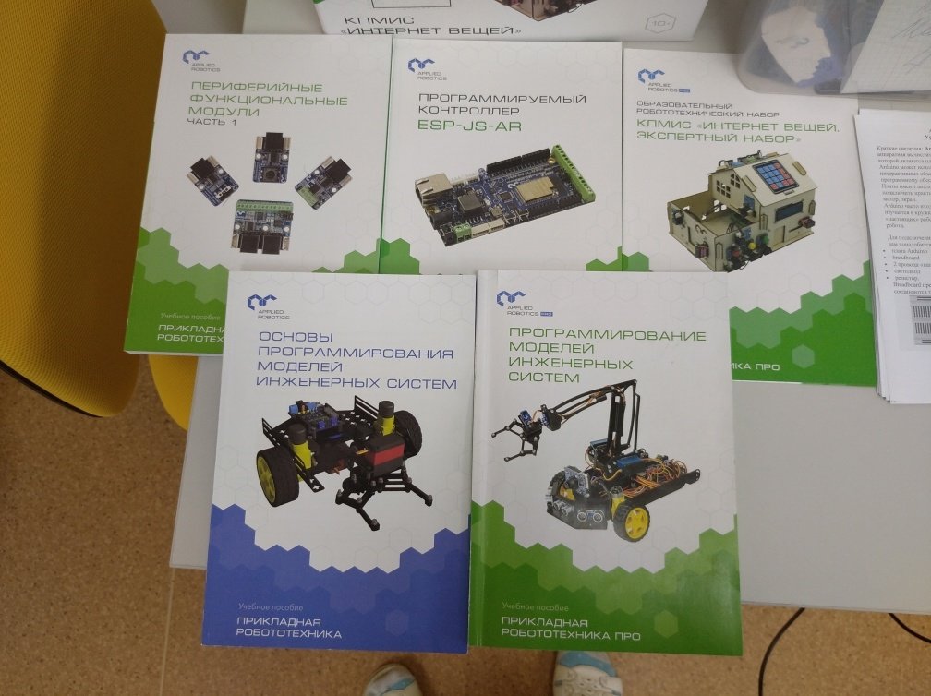
Прикладная робототехника ПРО и КМПИС «Интернет вещей», поступивших и в кабинет Робототехники, мы столкнулись с необходимостью объединить информатику, робототехнику и физику.
Описания, как должно работать в собранном виде в приложении к наборам нет, в Интернете информации нет. Есть описание, как собрать и присоединить датчики к собранной модели, а как датчики непосредственно присоединить к контроллеру и программ, которые загружаются на контроллер для работы датчиков нет.

Slide 15
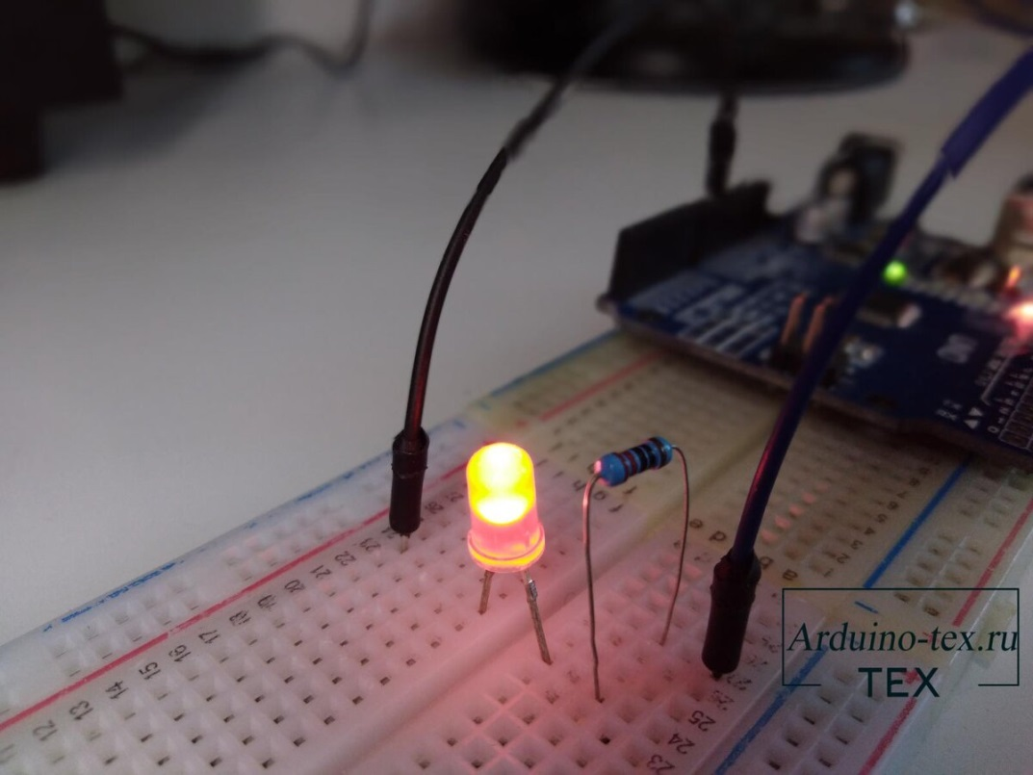
Например: мигающий светодиод и программа к нему, собрав который можно увидеть мигание светодиода. А почему лампа вообще светится, что заставляет ее мигать? Нигде и ничего нет в описании. Мы нашли и другие предложения, что можно собрать на базе данных конструкторов, но, к сожалению, разобраться по отдельности очень сложно: собираю схему по законам физики, загружаю программу из интернета – не работает.

Slide 16



Одновременно с занятиями на базе центра технического творчества «КВАНТОРИУМ» мы выстраиваем сетевую модель предпрофильной подготовки и профильного обучения, реализуемую через систему взаимодействия с учреждениями высшего профессионального образования с ТУСУР и ТПУ. Приглашаем других участников образовательного процесса к сотрудничеству.

Slide 17

В рамках внеурочной деятельности обучающиеся изучают курсы углубленного изучения физики и информатики технической направленности: «Решение нестандартных задач по физике для 10 и 11 классов», «Решение физических задач для 9 класса», где особое внимание уделяется практико - ориентированным задачам, «Программирование со Scratch», является важным шагом в обучении молодого поколения основам технологий, развивая навыки, которые будут актуальны в будущем. Ученики не только учатся программировать, но и развивают важные умения, такие как креативность, критическое мышление и командная работа.
В образовательном процессе организовано углубленное изучение математики, физики и информатики, как в урочное время, так и во внеурочной деятельности и дополнительном образовании:

Slide 18
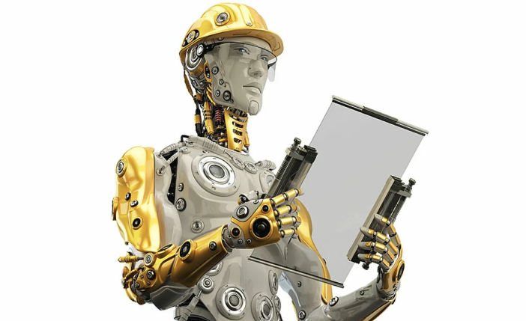
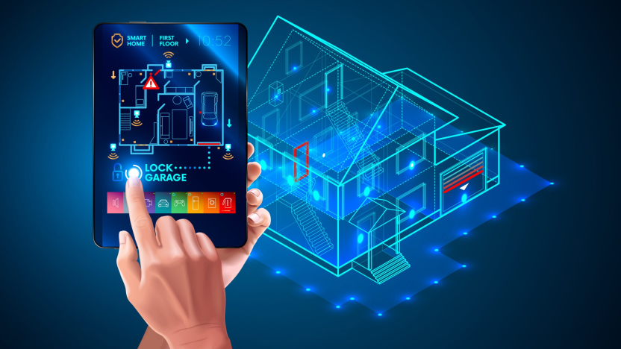
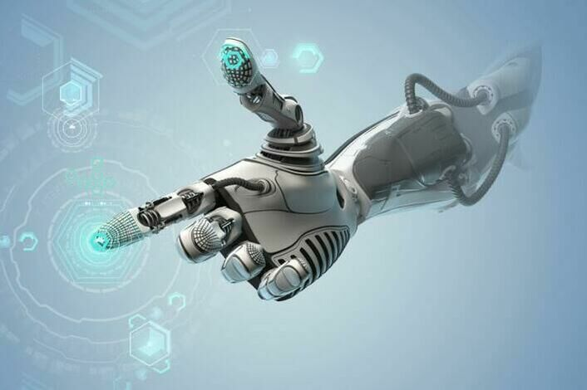
ЗАКЛЮЧЕНИЕ
Внедрение инженерии в школах способствует подготовке учащихся к вызовам современного мира, развивает их научные и технические навыки, а также готовит к критическому мышлению и инновациям. Это, в свою очередь, может стать основой для выбора будущей профессии в области науки и техники.

